Slide 1

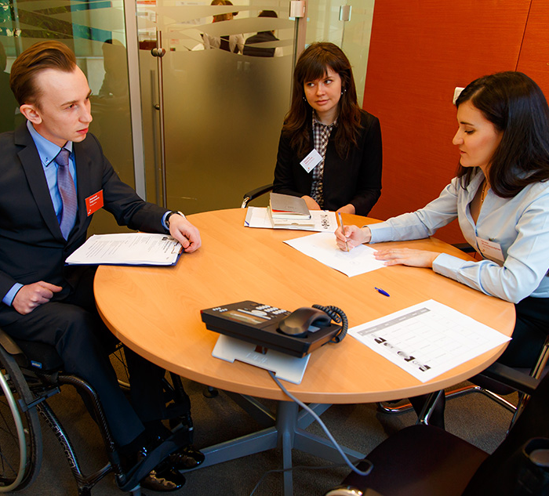

Юридические вопросы по трудоустройству людей с инвалидностью
Региональная общественная организация людей с инвалидностью

Slide 2
Обязательства работодателя
Представленные документы | На что обратить внимание | Действия специалиста по кадрам | Обязательства работодателя
Не предоставил документов об инвалидности (справку об инвалидности и ИПРА) | Нельзя делать официальные запросы, связанные со здоровьем или наличием инвалидности без письменного согласия кандидата | Если необходимо задать вопросы о состоянии здоровья и наличию/отсутствию инвалидности эти вопросы должны быть включены в устные и письменные опросники для всех кандидатов | Обязательств, связанных с инвалидностью работника, не возникает. Сведения о таком работнике нельзя направлять в Центр занятости в качестве исполнения обязательств по квотированию рабочих мест для людей с инвалидностью
#1

Slide 3
Обязательства работодателя
Представленные документы | На что обратить внимание | Действия специалиста по кадрам | Обязательства работодателя
Предоставил справку об инвалидности, не предоставил ИПРА | На установленную группу инвалидности | Взять у кандидата заявление, что он не предоставил ИПРА. Учесть в трудовом договоре все льготы для данной группы инвалидности | Обеспечить реализацию всех льгот для данной группы инвалидности в соответствии с требованиями законодательства
#2

Slide 4
Обязательства работодателя
Представленные документы | На что обратить внимание | Действия специалиста по кадрам | Обязательства работодателя
Предоставил справку об инвалидности и ИПРА | На установленную группу инвалидности и степень ограничения способности к трудовой деятельности | Сделать изменения в стандартном трудовом договоре с учетом группы инвалидности и степени ограничения способности к трудовой деятельности | Обеспечить реализацию всех льгот для данной группы инвалидности в соответствии с требованиями законодательства Обеспечить условия труда с учетом степени ограничения способности к трудовой деятельности и рекомендаций в ИПРА
#3

Slide 5
Трудовой договор
Что означает
Работник может трудиться в обычных условиях при уменьшении объема работы, выполнять работу более низкой квалификации или напряженности
Степень ограничения трудоспособности
Первая
Что указать в трудовом договоре
Укажите, что установили режим работы с уменьшением объема, напряженности или тяжести труда. Указывать, насколько именно уменьшили объем работы, не обязательно

Slide 6
Трудовой договор
Что означает
Работник может трудиться в специально созданных условиях труда с использованием вспомогательных технических средств и (или) с помощью других людей
Степень ограничения трудоспособности
Вторая
Что указать в трудовом договоре
Укажите, какие специальные условия труда организовали для работника. Например, выделили специальное парковочное место или установили программу для работы с компьютером

Slide 7
Трудовой договор
Что означает
Работник способен выполнять работу с помощью других людей, или трудовая деятельность ему полностью противопоказана
Степень ограничения трудоспособности
Третья
Что указать в трудовом договоре
Если работа не противопоказана полностью, то укажите, что организуете ее на дому. Работник будет выполнять обязанности с помощью своих родственников. Если он будет работать на территории работодателя, то укажите какую помощь он будет получать от других лиц на рабочем месте

Slide 8
Трудовая деятельность
Степень ограничения способности к трудовой деятельности
Рабочее место
Первая
Обычное рабочее место с облегченными условиями труда
Изменения в стандартном трудовом договоре
Практика
Установить режим работы с уменьшением объема, напряженности или тяжести труда.
Указывать, насколько именно уменьшили объем работы, не обязательно
Проблем с трудоустройством и адаптацией на рабочем месте людей с первой степенью ограничения трудоспособности не возникает.
Ее устанавливают людям с самыми простыми формами инвалидности, которым на рабочем месте ничего или почти ничего не требуется

Slide 9
Трудовая деятельность
Степень ограничения способности к трудовой деятельности
Рабочее место
Вторая
Обычное рабочее место со специальными условиями труда
Специальное рабочее место
Изменения в стандартном трудовом договоре
Практика
Заменить слова обеспечить «обычные условия труда» на «специальные условия труда».
Обозначить какие специальные условия были созданы для конкретного работника с инвалидностью
Требование создания специальных условий труда во многом является формальным. Документы человека с инвалидностью не дадут четкого понимания, какие именно условия труда нужно создать в конкретном случае. Существующие нормативные акты дают общие рекомендации для всех людей с инвалидностью в целом. Это приводит к избыточными требованиям, которые сложно создать даже в рамках специализированных предприятий

Slide 10
Трудовая деятельность
Степень ограничения способности к трудовой деятельности
Рабочее место
Третья
Обычное рабочее место со специальными условиями труда
Специальное рабочее место
Изменения в стандартном трудовом договоре
Практика
Заменить слова обеспечить «обычные условия труда» на «специальные условия труда».
Обозначить в специальных условиях труда, что работа выполняется со значительной помощью других лиц
На практике данную степень ставят людям с серьезным нарушением опорно-двигательного аппарата или незрячим.
Можно принять человека на дистанционную работу, либо прописать в трудовом договоре - какую помощь он будет получать от других лиц на рабочем месте на территории работодателя

Slide 11
На что обратить внимание
в законодательной базе
Нормативный акт
Основные моменты
Используется понятие «необходимые условия труда», а не «специальные условия труда».
Инвалидам, занятым в организациях независимо от организационно-правовых форм и форм собственности, создаются необходимые условия труда в соответствии с индивидуальной программой реабилитации или абилитации инвалида.
Федеральный закон от 24.11.1995 N 181-ФЗ (ред. от 24.04.2020) «О социальной защите инвалидов в Российской Федерации»
Статья 23. Условия труда инвалидов

Slide 12
На что обратить внимание
в законодательной базе
Нормативный акт
Основные моменты
Регулирует создание условий на специальных рабочих местах для людей с инвалидностью.
Оснащение (оборудование) специальных рабочих мест для трудоустройства инвалидов осуществляется работодателем индивидуально для конкретного инвалида, а также для группы инвалидов, имеющих однотипные нарушения функций организма и ограничения жизнедеятельности.
Приказ Минтруда России №685н от 19 ноября 2013 г. «Об утверждении основных требований к оснащению (оборудованию) специальных рабочих мест для трудоустройства инвалидов с учетом нарушенных функций и ограничений их жизнедеятельности»

Slide 13
На что обратить внимание
в законодательной базе
Нормативный акт
Основные моменты
Санитарные правила 2.2.9.2510-09, утв. Постановлением Главного государственного санитарного врача РФ от 18 мая 2009 года № 30
Регулирует условия труда людей с инвалидностью в условиях производства.
В целом документ дает общие рекомендации по условиям труда, которые в каждом случае определяются индивидуально.

Slide 14
Условия труда
Условия труда
Форма инвалидности | Какие условия труда можно создать и внести в трудовой договор
Передвигается на коляске, нарушение опорно-двигательного аппарата (передвигается с помощью ходунков, костылей, тростей и т.д.) | Создание доступных условий для свободного передвижения и пользования общественными местами офисного пространства; Специальное оборудование рабочего места с учетом доступности, удобства и эргономики для человека на коляске; Выделение специального парковочного места с учетом удобства посадки и высадки, маршрута до рабочего места; Прикрепление сотрудников, ответственных за помощь в эвакуации при пожарной тревоге; Предоставление гибкого графика работы и возможности полной/частичной удаленной работы.

Slide 15
Условия труда
Форма инвалидности | Какие условия труда можно создать и внести в трудовой договор
Незрячий | Оборудование персонального компьютера специализированным программным обеспечением (программы экранного доступа); Адаптация рабочего места и офисного пространства для комфортного и свободного передвижения незрячего человека; Представление рабочих материалов (инструкций, должностных обязанностей, необходимых рабочих материалов и т.п.) в удобных форматах (электронный вид, звуковой формат, азбука Брайля); Прикрепление сотрудника/ов, ответственного за сопровождение, освоение служебных обязанностей, адаптацию на рабочем месте и в офисном пространстве, эвакуацию в случае пожарной тревоги; Предоставление гибкого графика работы и возможности полной/частичной удаленной работы.

Slide 16
Условия труда
Форма инвалидности | Какие условия труда можно создать и внести в трудовой договор
Слабовидящий | Оборудование рабочего места удобным компьютерным оборудованием и оргтехникой (монитор с большим экраном); Адаптация рабочего места и офисного пространства для комфортного и свободного передвижения слабовидящего человека (рельефные и контрастные направляющие).

Slide 17
Условия труда
Форма инвалидности | Какие условия труда можно создать и внести в трудовой договор
Неслышащий | Адаптация рабочего процесса и обучение коллег взаимодействию с людьми с инвалидностью по слуху; Привлечение переводчиков русского жестового языка в необходимые рабочие и производственные процессы (рабочий инструктаж, совещания и т.п.); Создание системы дублирования общей звуковой пожарной сигнализации световым обеспечением и/или приобретение индивидуального браслета с вибрацией и/или световой индикацией.

Slide 18
Условия труда
Форма инвалидности | Какие условия труда можно создать и внести в трудовой договор
Слабослышащий | Адаптация рабочего процесса и обучение коллег взаимодействию с людьми с инвалидностью по слуху

Slide 19
Условия труда
Форма инвалидности | Какие условия труда можно создать и внести в трудовой договор
Диабет, гемодиализ | Включение в график работы необходимых перерывов для приема пищи/необходимых процедур. Выделение помещения по определенному графику, для проведения процедур (уколы и т.п.)

Slide 20
Льготы в Трудовом кодексе
1 группа
рабочий график не более 35 часов в неделю
ежегодный оплачиваемый отпуск продолжительностью не менее 30 календарных дней
привлечение к сверхурочной работе, к работе в ночное время и работе в выходные дни только с письменного согласия работника с инвалидностью и при условии, что это не запрещено ему по состоянию здоровья
возможность взять отпуск без сохранения заработной платы до 60 календарных дней в году уведомив об этом работодателя (ст. 128 ТК РФ)

Slide 21
Льготы в Трудовом кодексе
2 группа
рабочий график не более 35 часов в неделю
ежегодный оплачиваемый отпуск продолжительностью не менее 30 календарных дней
привлечение к сверхурочной работе, к работе в ночное время и работе в выходные дни только с письменного согласия работника с инвалидностью и при условии, что это не запрещено ему по состоянию здоровья
возможность взять отпуск без сохранения заработной платы до 60 календарных дней в году уведомив об этом работодателя (ст. 128 ТК РФ)

Slide 22
Льготы в Трудовом кодексе
3 группа
ежегодный оплачиваемый отпуск продолжительностью не менее 30 календарных дней
привлечение к сверхурочной работе, к работе в ночное время и работе в выходные дни только с письменного согласия работника с инвалидностью и при условии, что это не запрещено ему по состоянию здоровья
возможность взять отпуск без сохранения заработной платы до 60 календарных дней в году уведомив об этом работодателя (ст. 128 ТК РФ)

